Slide 1

Подходы к управлению

Slide 2
Корпоративная система «Галактика ERP»
соответствует концепции ERP и стандарту MRPII,
поддерживает национальные и международные стандарты финансовой отчетности,
обеспечивает высокий уровень защиты информации и масштабируемости системы
методологию внедрения и сопровождения системы

Slide 3
Состав «Галактика ERP»
система учета и формирование различных видов отчетности;
управление материальными и финансовыми потоками (логистика);
финансовое планирование и оперативный финансовый менеджмент, управленческий учет;
производственное планирование и управление производством, контроллинг;
управление персоналом и кадровой политикой.
К дополнительным контурам автоматизации относятся:
управление техническим обслуживанием и ремонтами оборудования;
управление качеством продукции;
управление взаимоотношениями с клиентами;
управление недвижимостью.

Slide 4
Управленческий цикл
Прогнозирование
Планирование
Учет
контроль выполнения
анализ и регулирование

Slide 5
Архитектура системы
Разбита на контуры (функциональные подсистемы), связанные между собой информационно
Основной объект – операционный документ, создаваемый в хозяйственных операциях

Slide 6
Подходы к управлению компанией
структурный,
функциональный,
процессный,
проектный
интегрированный

Slide 7
Подход | Особенности | Недостатки подхода
Структурный | Применяется иерархический вид управления, когда подчинение осуществляется в соответствии со строгой иерархией | К основным недостаткам подхода относят слабую коммуникацию и заторможенность обмена срочной информацией
Функциональный | Самый распространенный вариант управления предприятием, основанный на наделении отделов определенными функциями | Главным минусом такого подхода является чрезмерная перегруженность отделов работой
Процессный | Метод напоминает функциональный подход, но отличается от него тем, что структурные подразделения разделены не по функциям, а по процессам | Подобный подход имеет минимум недостатков. К таковым можно отнести, например, тот факт, что в отделах отсутствуют лица, отвечающие за оперативный обмен информацией между подразделениями

Slide 8
Функциональный подход к управлению
отличается тем, что каждое структурное подразделение отвечает за выполнение определенных функций. Подобный вариант руководства характерен для предприятий с классическим укладом
Схема управления:
Во главе компании стоит руководитель, который отдает приказы главам подразделений и контролирует деятельность всей компании.
Директора отделов делегируют задачи между исполнителями и управляют процессом их выполнения. В дальнейшем они отчитываются перед руководителем.
Исполнители выполняют возложенные на них функции.

Slide 9
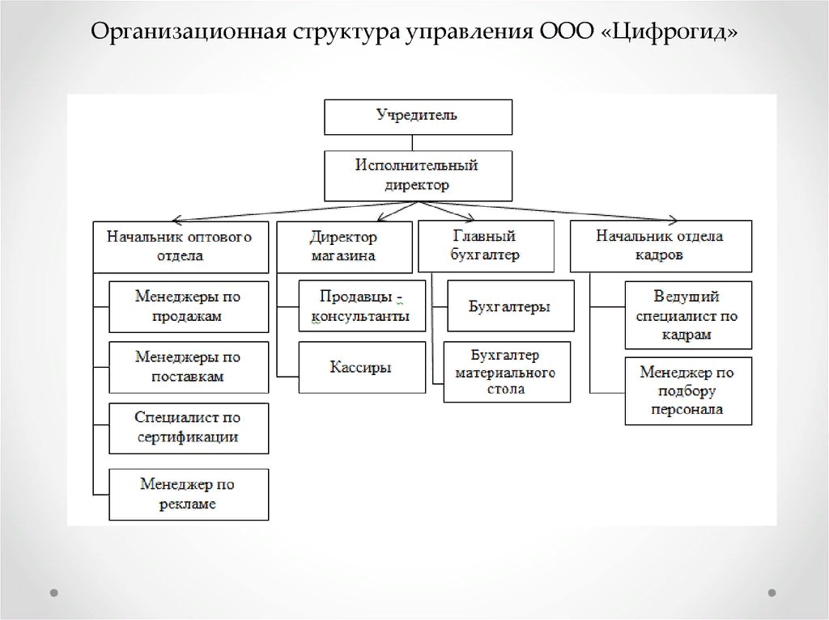
Функциональный подход

